Slide 1

Di-Technologies & Solutions.
Silva Contreras Amayelli Itzel
Gómez Peralta Kevin Roberto
Garza Gallegos José Luis
Barbosa Gonzalez Edsel
Colima, Col. 03/12/2013

Slide 2
ABSTRACT
In the 21st century the use of vehicles has become into a basic necessity in the
daily life of people, but, because not everyone has the opportunity to purchase
their own car, the use of the public transport service has increased a lot in
these last years.
Today, there have been used paper tickets for the application of discounts,
but even so the collection process has been hindered itself, and there is a
constantly problematic: lost profits due to human errors because there
isn’t a control of the unities and their earnings.
So we have taken on the task of developing a system to solve this problem.
Our system is based on the use of smart prepaid cards.
People can ask their card at registration centers and can recharge the credit of the cards at branches authorized.
Users are classified into 4 groups (groups will be: Common User, Student,
Disabled and Elderly) with a special rate for each one.
With this, the problem of lost profits will stop and along with the improving of the transportation service for users there will be an ease for the application of discounts.
So, at the same time that the system will generate reports and graphs, it will be able to improve the management of the transport units and their profits.

Slide 3
MISIÓN
Nuestra misión es la creación de sistemas informáticos para grandes y pequeñas empresas así como proyectos para organizaciones gubernamentales y privadas.
El desarrollo e implementación de nuestras soluciones de Software se enfocan en la optimización de procesos y la mejora de los sistemas manuales ya existentes para mejorar la competitividad y el alcance de nuestros clientes, brindando un servicio personalizado y sistemas a la medida.

Slide 4
VISIÓN
Esperamos ser una de las empresas mejor posicionadas en la industria del desarrollo de Software a nivel Nacional e Internacional.

Slide 5
OBJETIVO
Nosotros realizamos Software de alta calidad y a la medida, tanto para solucionar problemas grandes o pequeños utilizando equipos modernos que nos permiten un mejor desempeño de nuestro trabajo.

Slide 6
Descripción del proyecto
Actualmente el sistema de cobro del transporte en el estado de Colima, principalmente en el área conurbada Colima – Villa de Álvarez es un poco ineficiente, recurriendo al tradicional pago del trasporte cuando el usuario usa este medio.
Por lo tanto en la Universidad de Colima se ha llevado a cabo un proyecto en el cuál se propone la utilización de una tarjeta inteligente de pago donde se registrarán los datos más importantes de la persona poseedora de está, además de servir como identificación ante la universidad y la FEC, será un monedero electrónico en el cuál el usuario podrá hacer recargas y posteriormente cuando utilice el transporte público, él pasará la tarjeta por un sensor y automáticamente se le descontara el precio acordado.

Slide 7
Descripción del Producto
El producto en cuestión con nuestro cliente, son tarjetas inteligentes para el pago de los servicios del transporte público en el estado de Colima. Está tarjeta constará con un chip incrustado el cuál tendrá la función de determinar cuánto dinero electrónico tiene cada persona guardada. Además este chip funcionará como objeto de identificación.

Slide 8
Analisis de oferta y demanda
Oferta:
La población estudiantil y los adultos mayores serán los principales usuarios del nuevo sistema implementado en las unidades de transporte público, así como público en general.
Demanda:
A corto plazo: Una vez implementado el sistema, habrá una gran demanda por el cambio realizado ya que todos los estudiantes y personas en general que usan el transporte público de manera cotidiana tenderán a solicitar el servicio.
A Mediano y Largo plazo: Implementar el servicio en el resto de la población que no usaba el sistema logrando usar el mismo poco a poco.

Slide 9
Determinar precio
Para poder determinar la fijación del precio se debe tomar en cuenta el tipo de cliente que consumirá nuestro servicio, en este caso empresas relacionadas con el transporte público, para esto debemos ver si el precio será parte importante en la decisión o no respecto a la calidad. Para la fijación del precio hacia nuestro software debemos tener ciertas políticas, algunas de ellas son el precio de introducción que daremos, descuentos ya sea por compras en volumen y/o masa o por pronto pago, promociones, comisiones, además, ajustes con la posible demanda que se pueda tener en un futuro por próximos consumidores de nuestro Software.
El costo total para la producción de este Software en específico será de: $60,000.00 MN

Slide 10
Plan de comercialización
Para la introducción de nuestros servicios como lo son Software y tarjetas electrónicas para el cobro del transporte público se realizará la publicidad de diferentes maneras ya sea en anuncios en las mismas unidades de transporte y así lograr que los usuarios de estas conozcan y se den cuenta de este producto, logrando así con esa parte del trasporte público.

Slide 11
Estructura Organizacional
Nombre del puesto | Requisito del puesto | Actividades | Escala jerárquica
Gerente | -Tener al menos un título profesional de un área de las TI. | -Entrevistas con los clientes. -Inicia y cancela proyectos. -Dirige los equipos de trabajo. -Reparte actividades. | Es el puesto más alto, nivel 1
Programador | -Profesionalismo y orden. -Amplio conocimiento de lenguajes y plataformas -Licenciatura en un área del TI | -Creación de algoritmos -Programación -Terminando la aplicación -Testing -Pruebas generales | Nivel 2
Diseñador | -Profesionalismo y orden. -Amplio conocimiento editores gráficos, de vídeo, diseño manual, -Licenciatura en un área del TI o del diseño gráfico. | -Diseño de los diagramas -Diseño de los sistemas -Diseño de interfaces -Diseño de logotipos de la empresa y carátulas | Nivel 2
Contador | -Profesionalismo y orden. -Amplio conocimiento de hojas de cálculo dinámicas. -Licenciatura en un área de la contaduría, administración o de alguna TI -Habilidades matemáticas | -Depósito de los pagos de manera semanal -Informes del estado actual de la empresa -Pagos y adeudos -Inventario -Presupuestos | Nivel 2

Slide 12
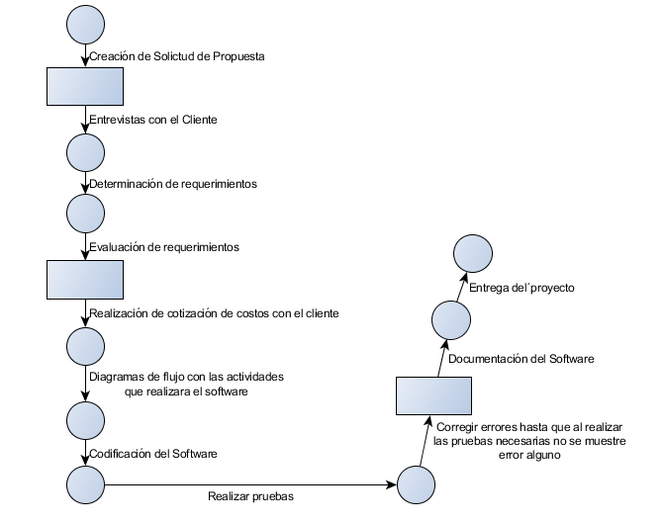
Proceso de Producción

Slide 13
Presupuesto de costos totales
de Operación e Inversión final
Costos Totales de producción
Concepto | Costo
Materia prima | $600
Empaques | A espera
Otros materiales | $55,285.2
Energía eléctrica | $1,210.5
Mano de obra directa | $1,020,000
Mano de obra indirecta | $66,000
Total | $1,143,095.7
Costos totales de operación
Concepto | Costo
Costo de producción | $1,143,095.7
Costo de administración | $48,000
Costo de ventas | $240,000
Total | $1,431,095.7

Slide 14
Financiamiento
Puede ser de las siguientes maneras:
Propio (Monetariamente y en especie)
Privado (Programa Federal)

Slide 15
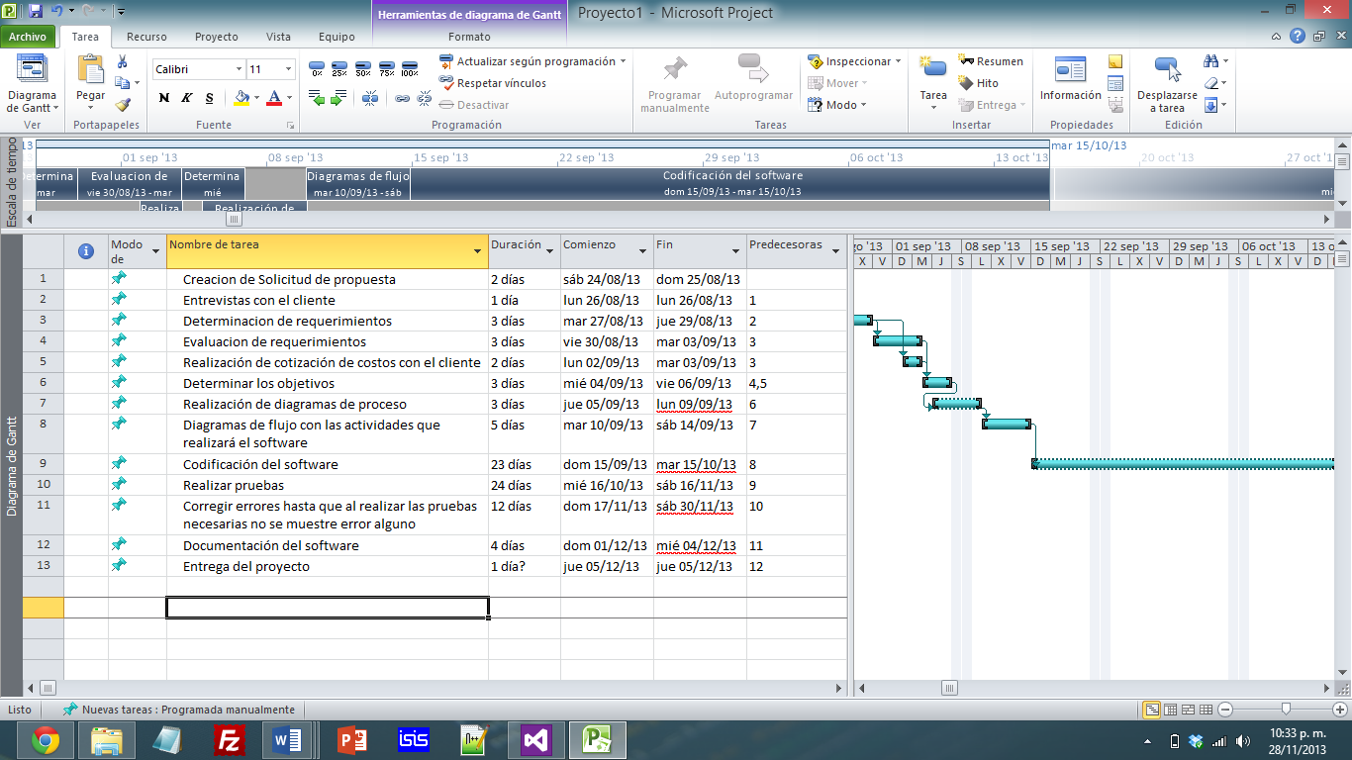
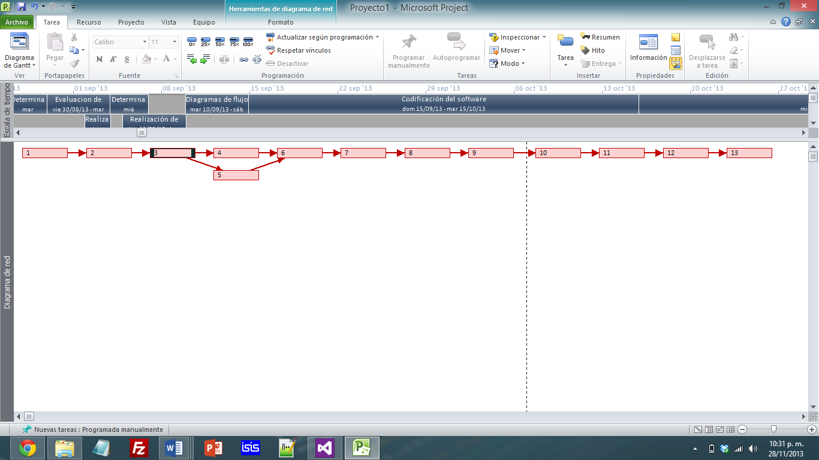
Diagrama de Actividades

Slide 16
Administración de Proyectos
Para la realización del proyecto tomamos en cuenta lo visto en esta materia, lo cual es, el ciclo de vida de un proyecto.
Los principales puntos para la creación de uno son:
Identificar una necesidad
Desarrollar una propuesta de solución
Realizar el proyecto
Terminar el proyecto

Slide 17
¿Qué se creo en cada parte?
Identificar una necesidad:
Se hablo con los cliente y se establecieron las necesidades y expectativas del programa para resolver el problema que se presentaba.
Desarrollar una propuesta de solución:
Se presento una solución al problema presentado demostrando que era la mejor opción a realizar
Realizar el proyecto:
Se creo la propuesta presentada en un software en lenguaje C# usando una Base de Datos en Access enlazadas con SQL.
Terminar el proyecto:
Se realizaron pruebas de calidad y corrección de errores, después de eso se crearon los archivos obligados (Manual de usuario, Manual Técnico, etc.) y se entrego el producto al cliente.

Slide 18
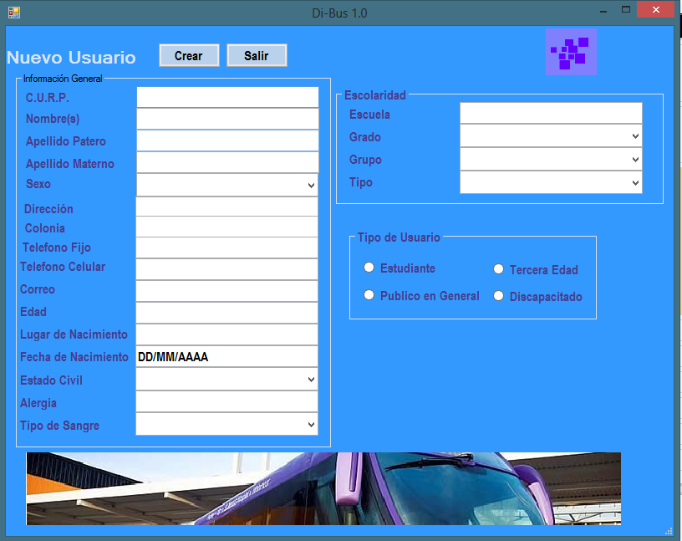
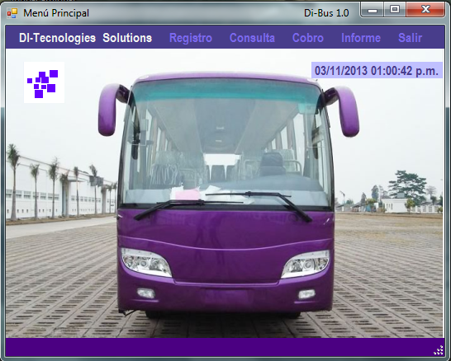
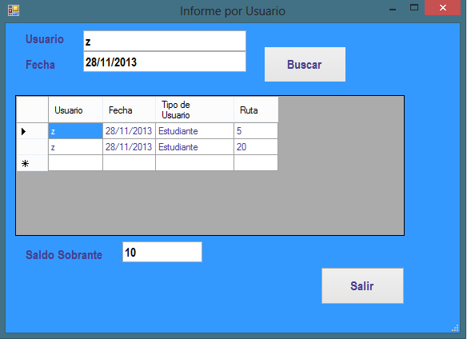
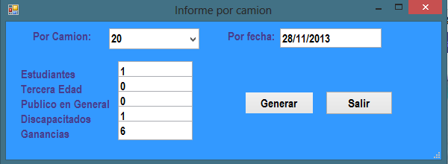
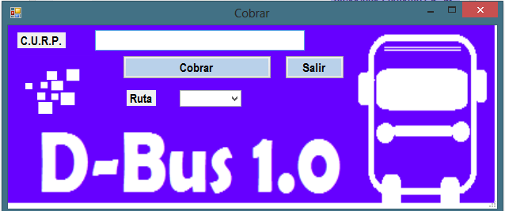
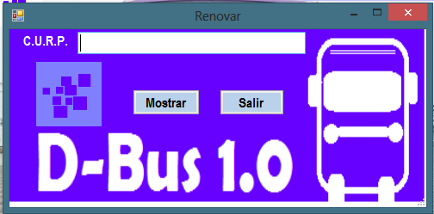
Programación

Slide 19
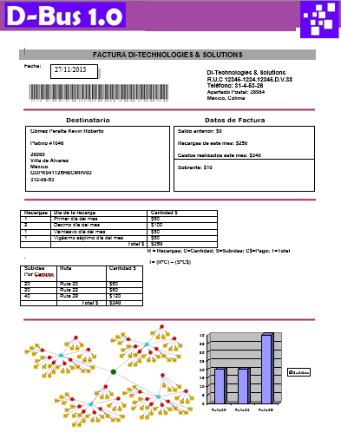
Matemáticas Discretas

Slide 20
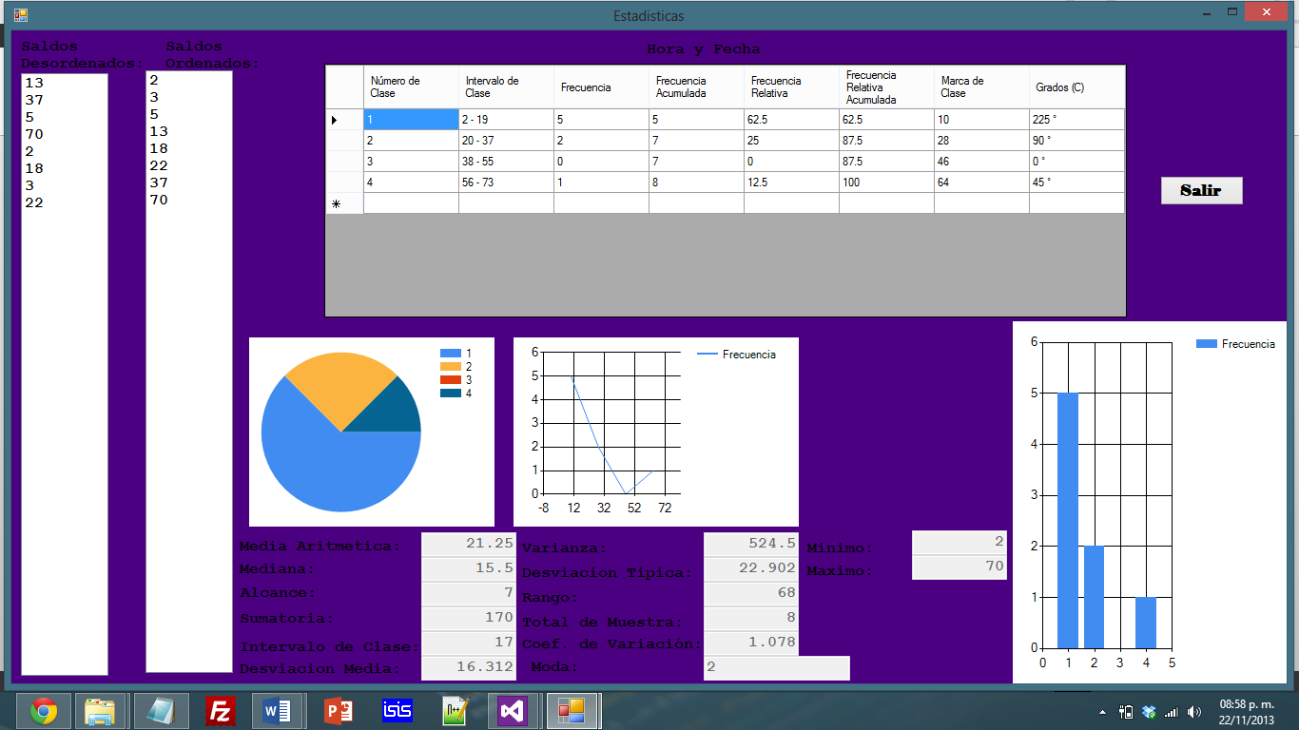
Probabilidad

Slide 21
Gracias por su atención
barbosa_gonzalez@ucol.mx
kgomez5@ucol.mx
ascontreras@ucol.mx

